Slide 1



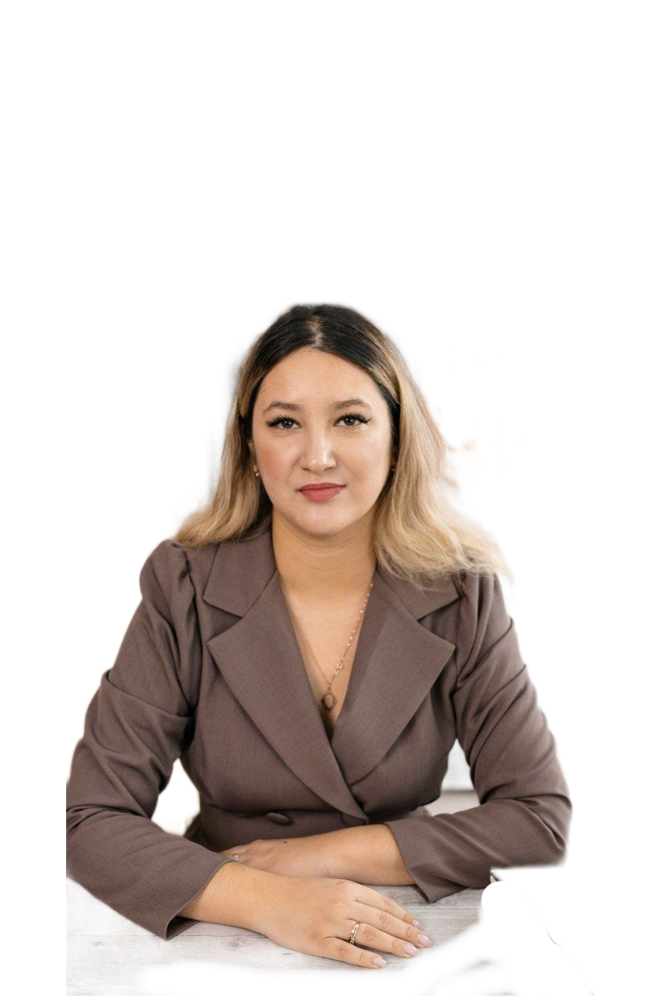




Опыт побед и открытий:
Как конкурсы меняют жизнь педагога?
Казанцева Оксана Васильевна
Учитель информатики
МБОУ «СОШ №8» Топкинский МО
Кемеровская область-Кузбасс

Slide 2


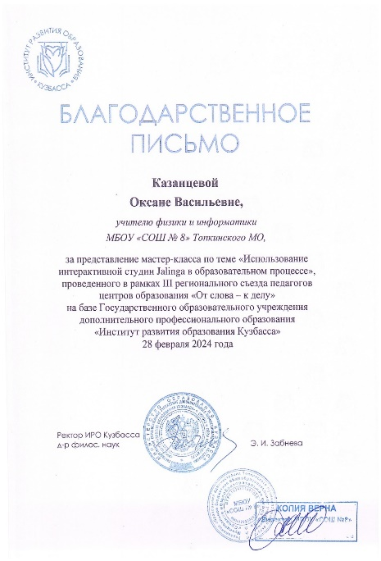



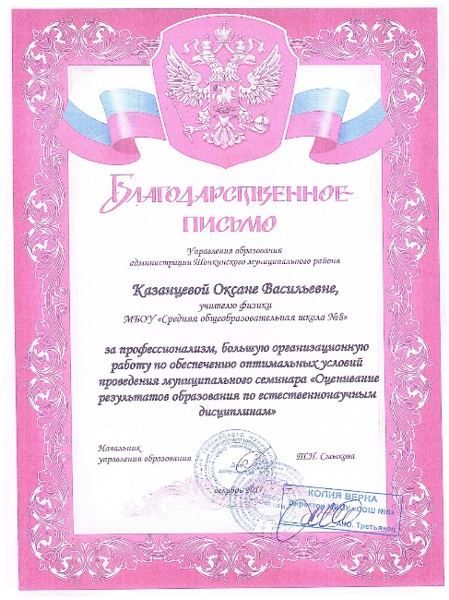
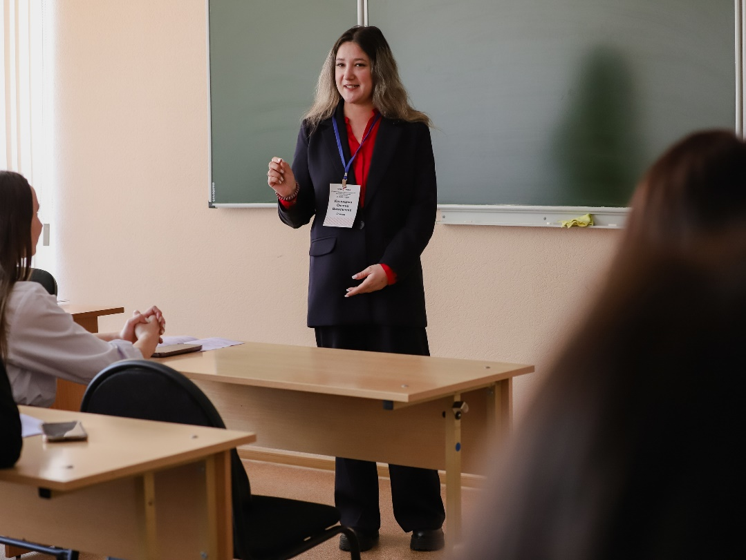
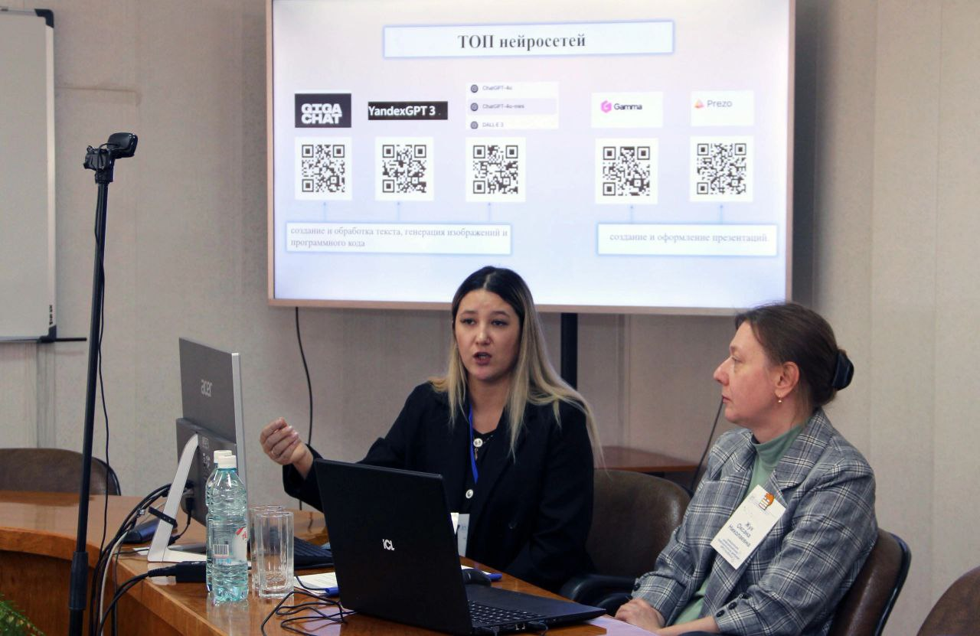

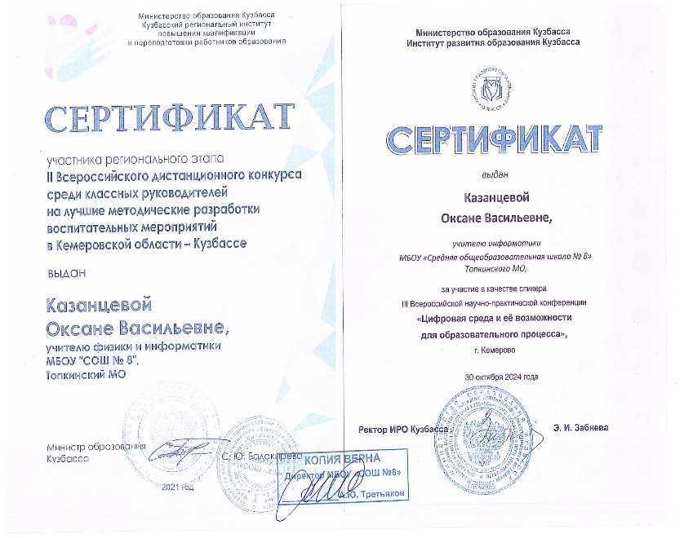
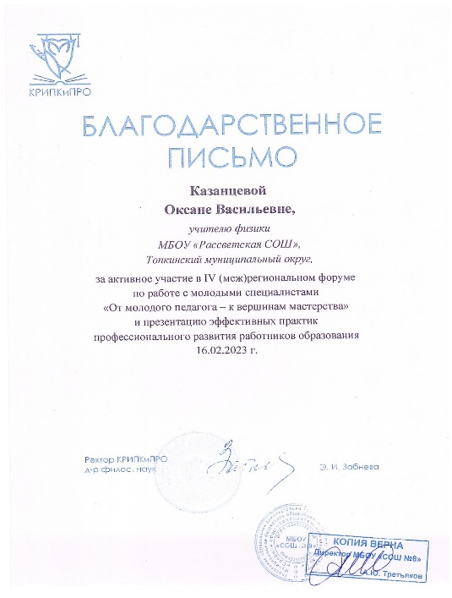
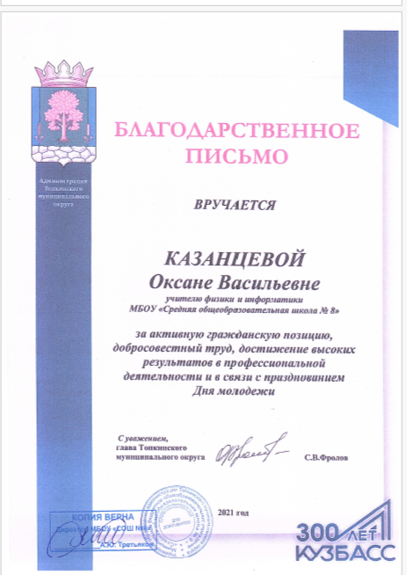
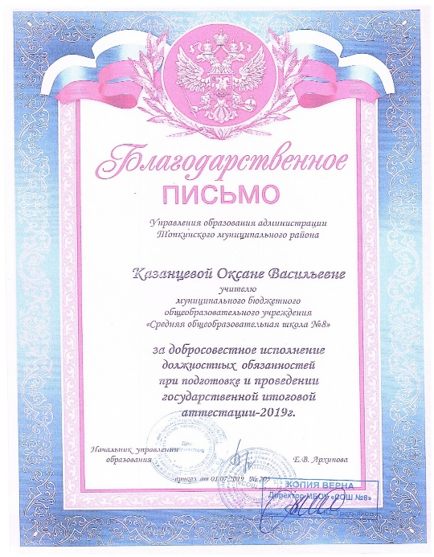
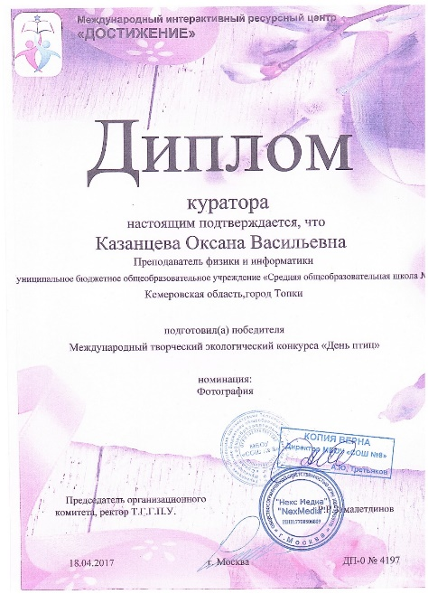

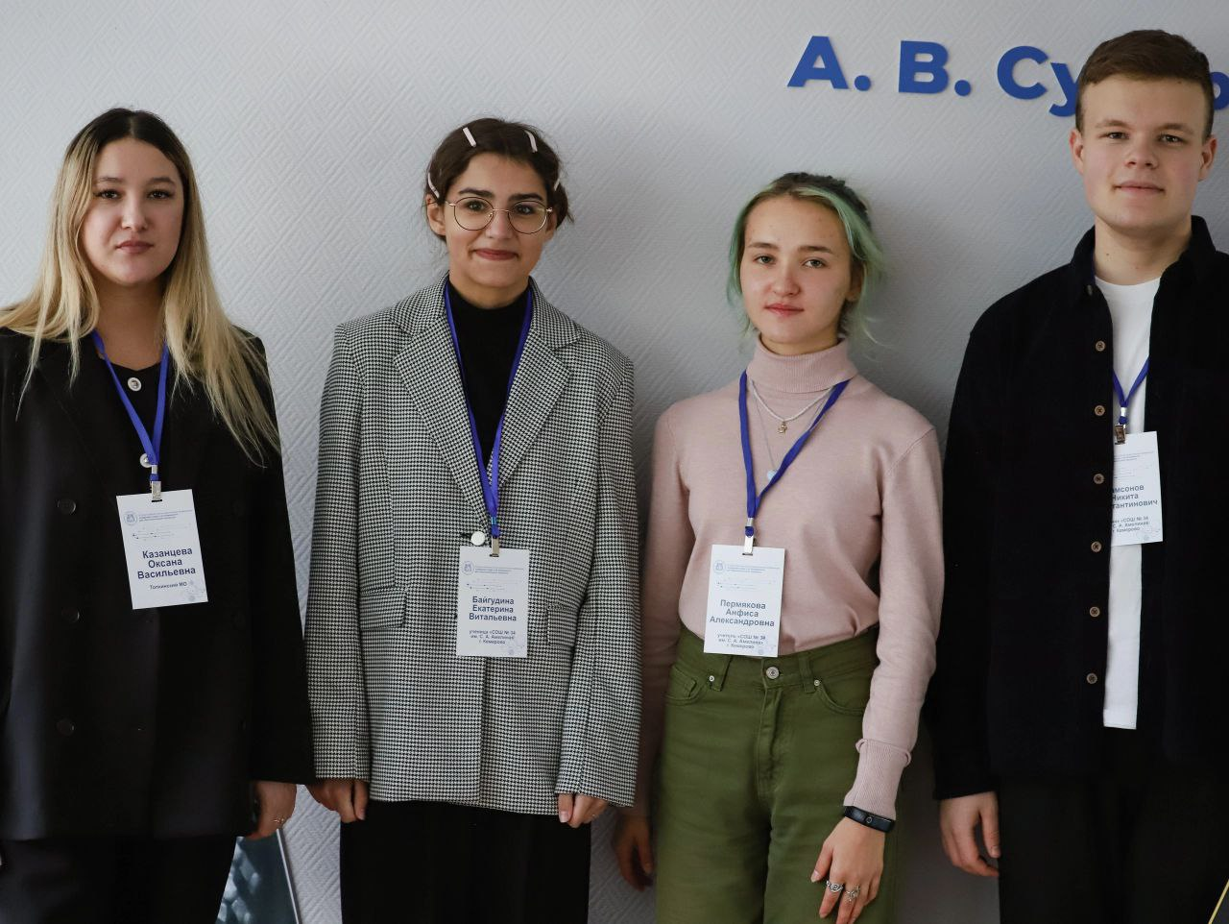
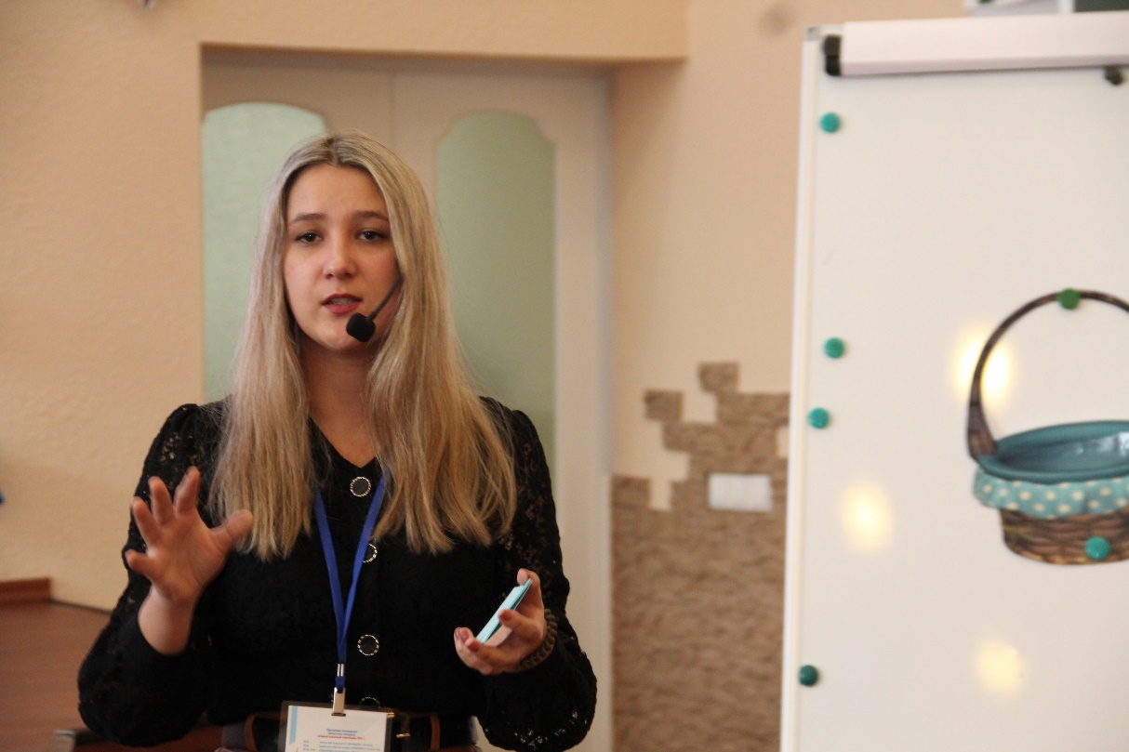

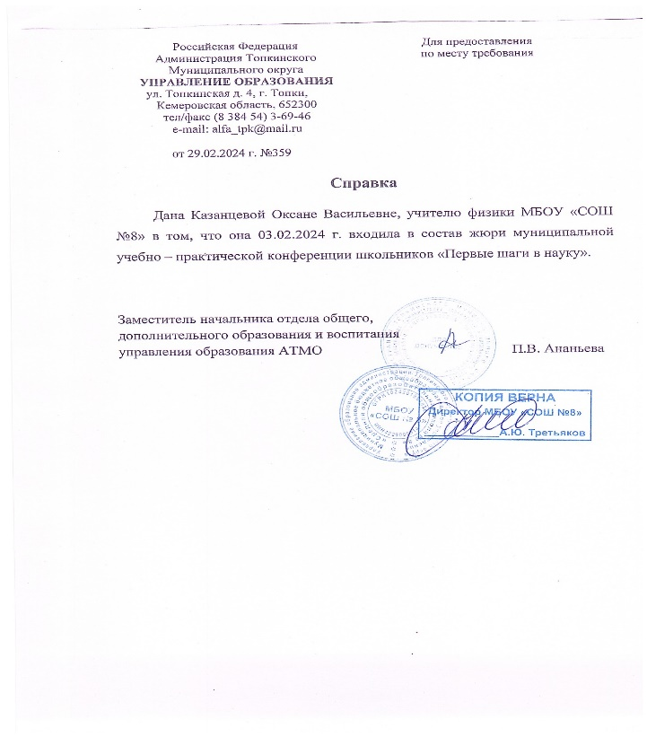
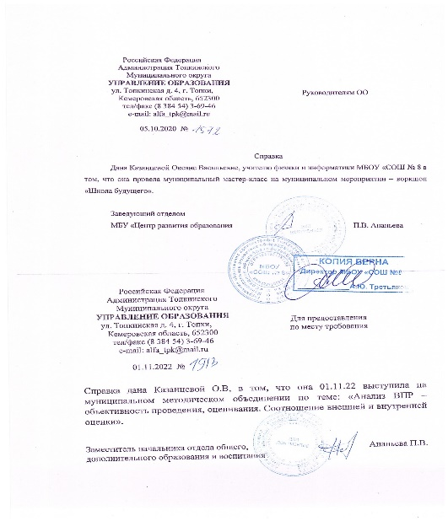

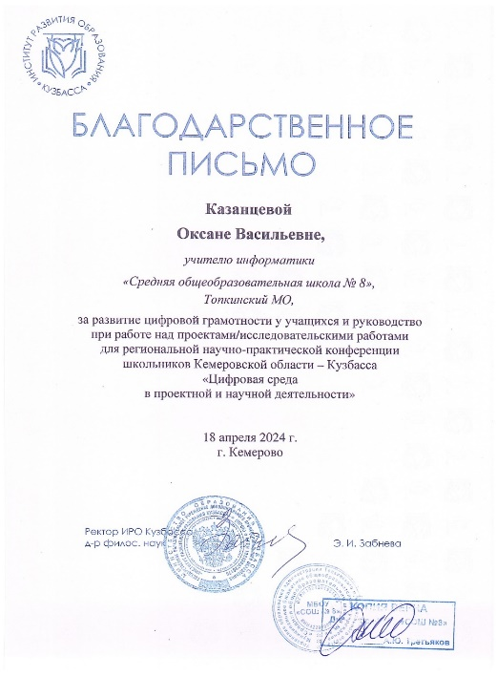
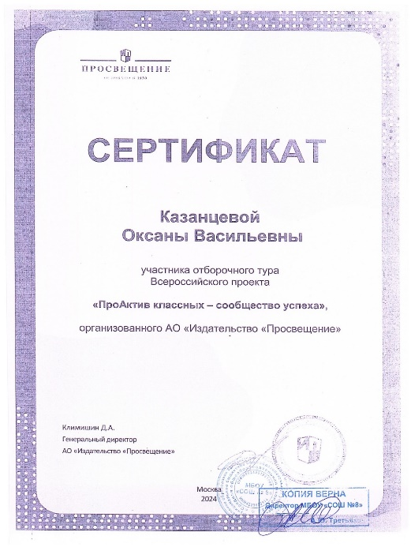

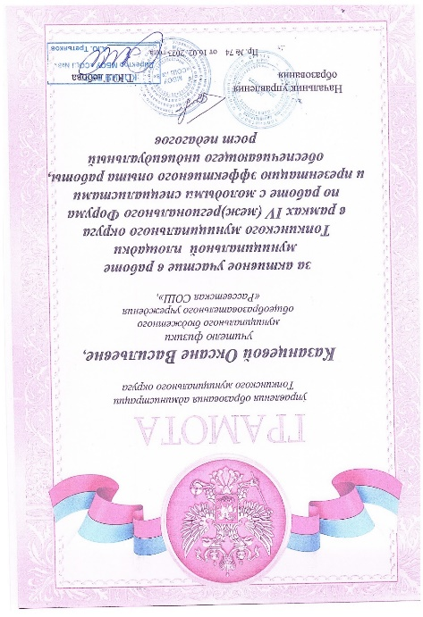
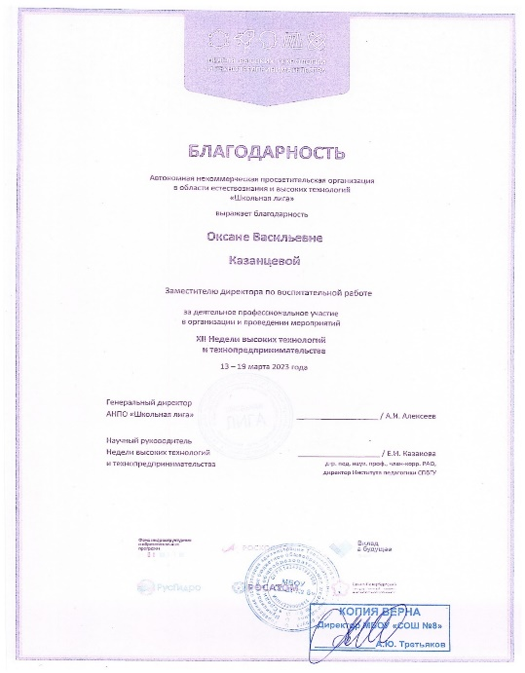
От молодого педагога- к вершинам мастерства
Цифровая среда в проектной
и научной деятельности
Цифровая среда и ее возможности,
для образовательного процесса
Воспитание патриотизма через использование эффективных практик на уроках

Slide 3
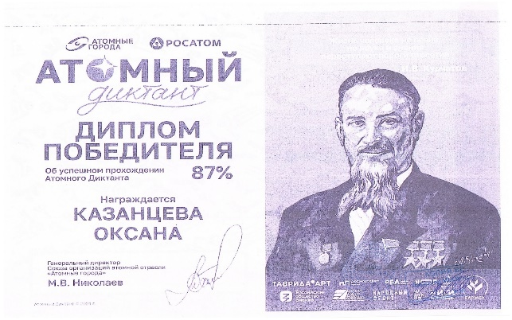
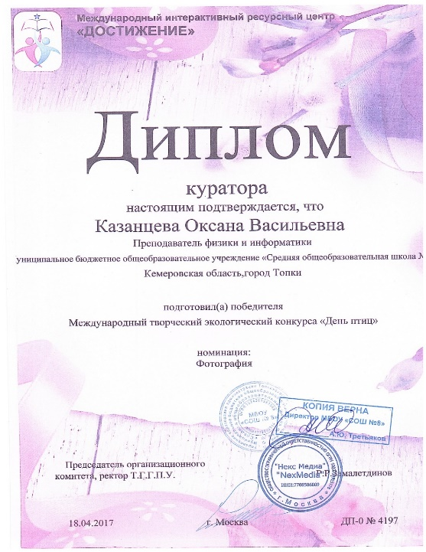


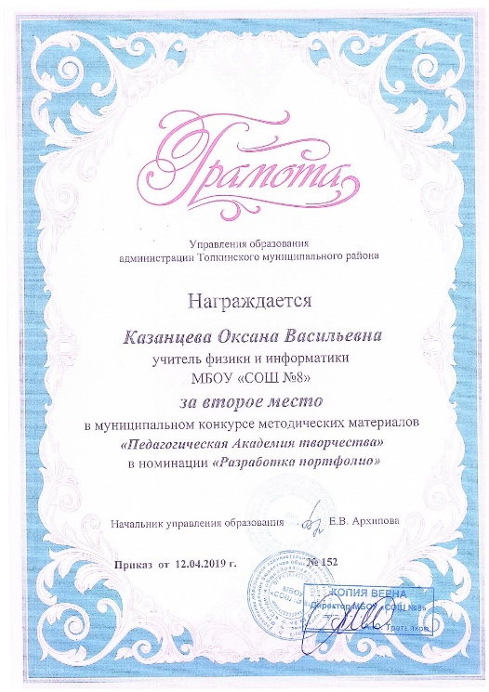
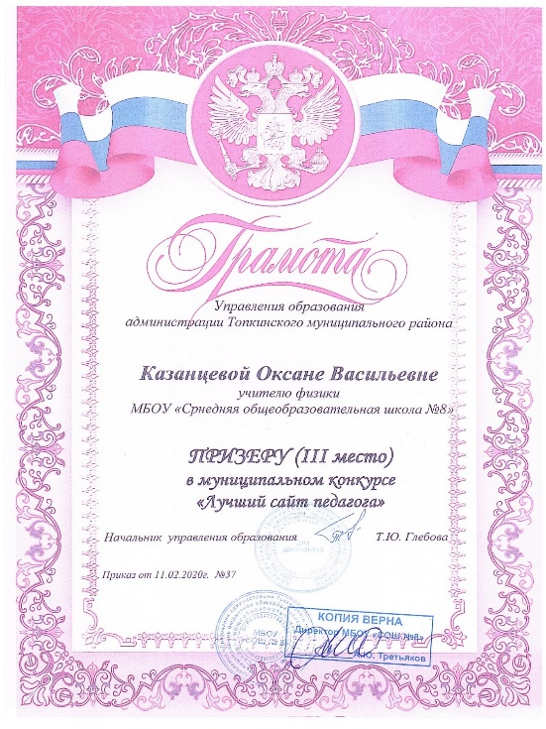


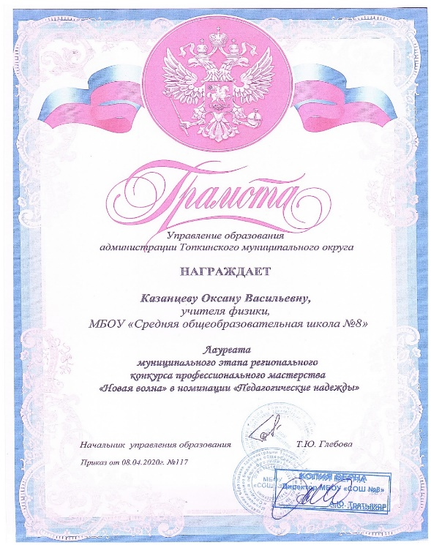

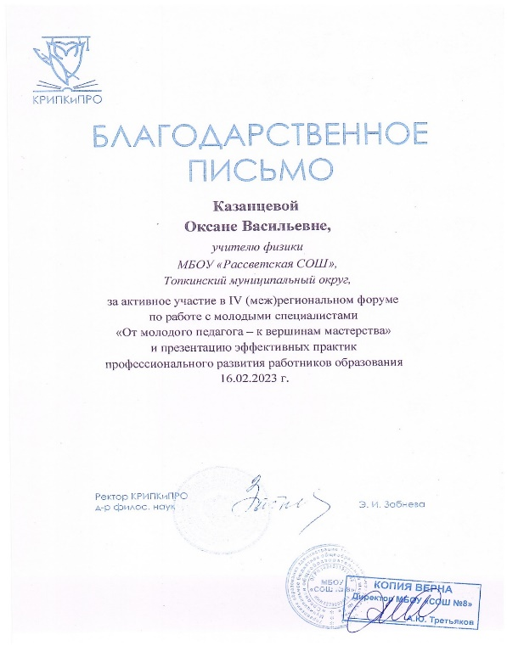
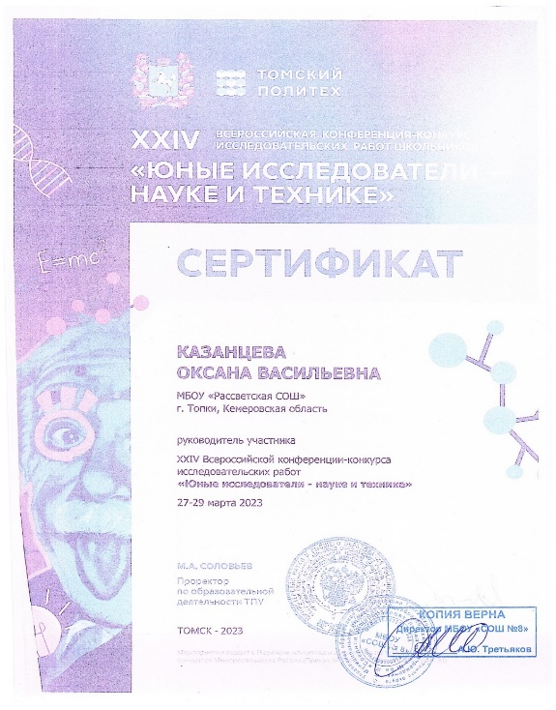
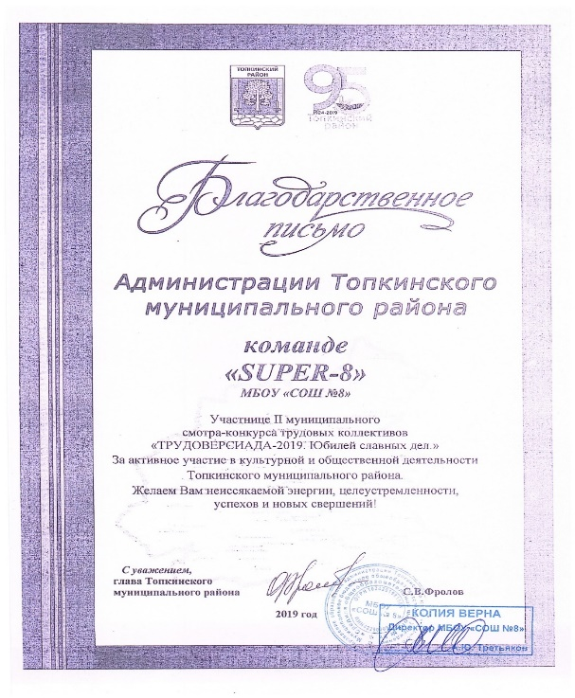
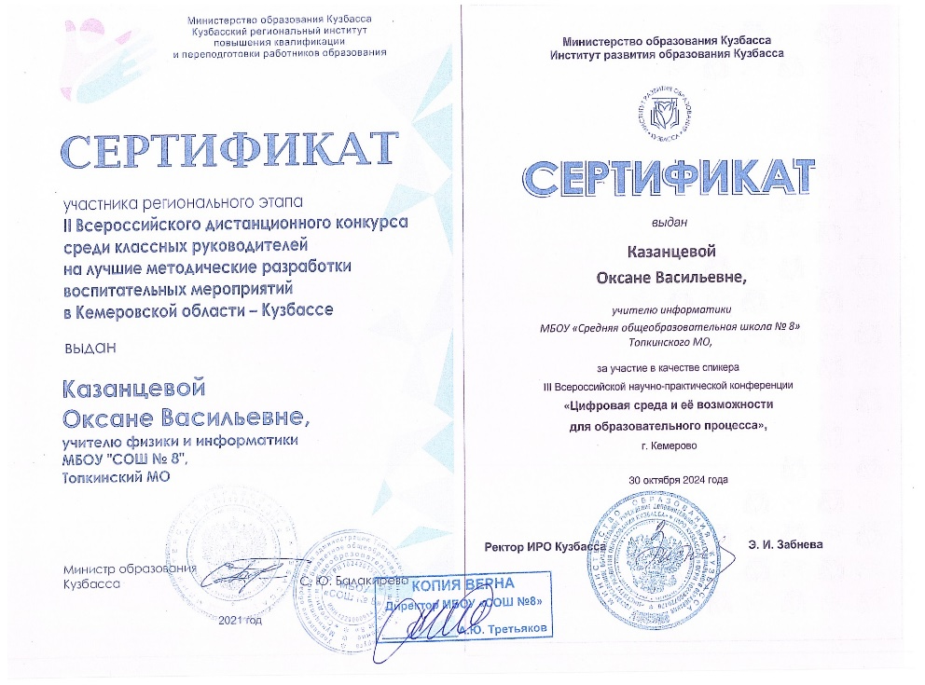
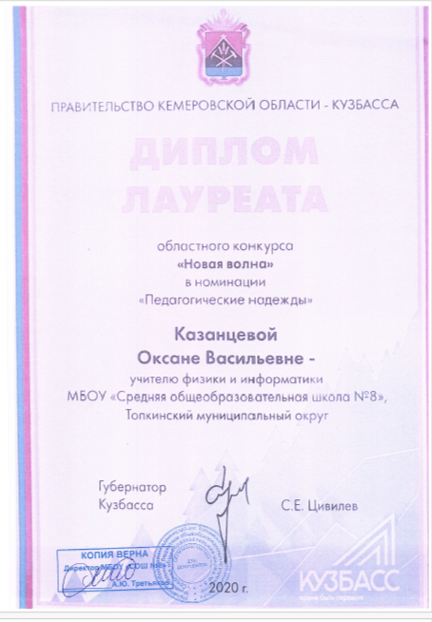
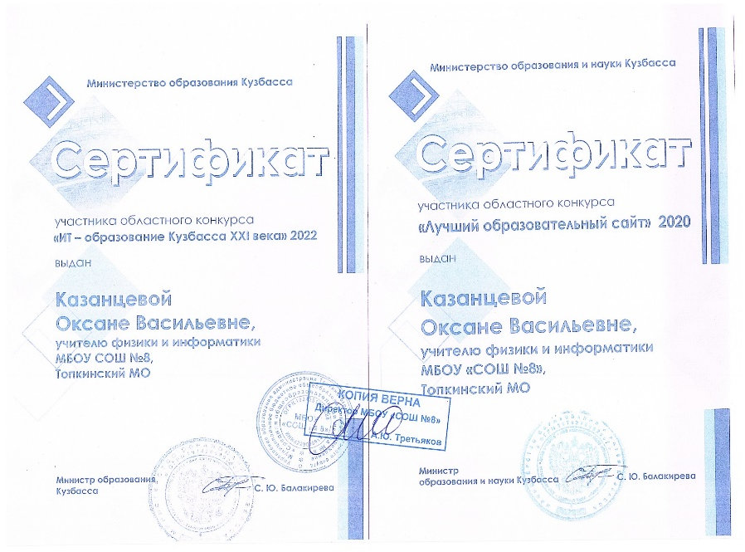
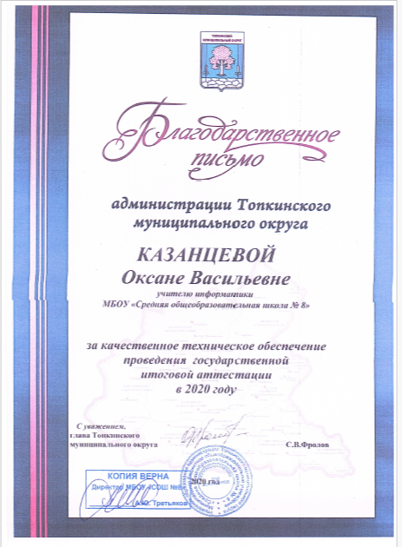
Муниципальный заочный конкурс «Лучший сайт педагога» 2 место
Муниципальный конкурс 2 методических разработок «Педагогическая Академия творчества»
Областной конкурс «Инновации в образовании» Диплом 2 степени
Областной конкурс ПРОФориентир-2021, участие
Муниципальный этап конкурса профессионального мастерства «Новая волна» лауреат 2020
Региональный этап конкурса профессионального мастерства «Новая волна» лауреат 2020
Всероссийская олимпиада «Педагогический успех в номинации: Профессиональная компетентность учителя информатики в условиях ФГОС» победитель, 1 место
Областной конкурс ПРОФориентир-2024, диплом 3 степени
Всероссийский конкурс «Миссия инженер», Диплом финалиста , 2025г
Региональный конкурс «Учитель года» участник, 2025

Slide 4
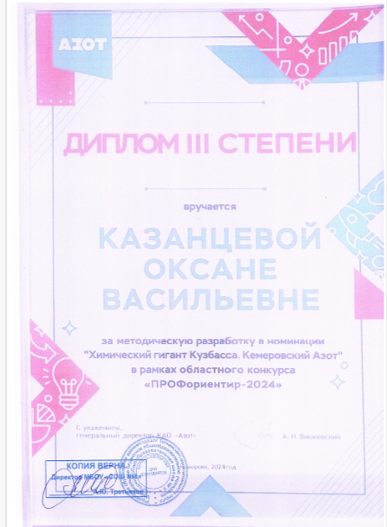

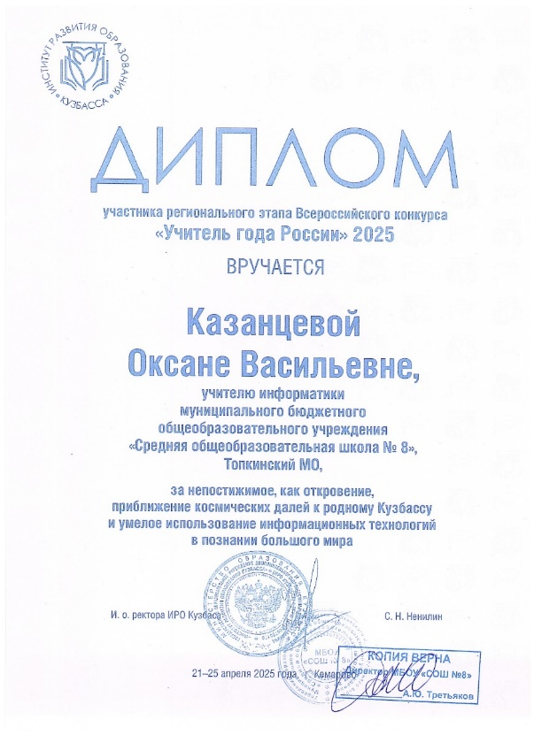
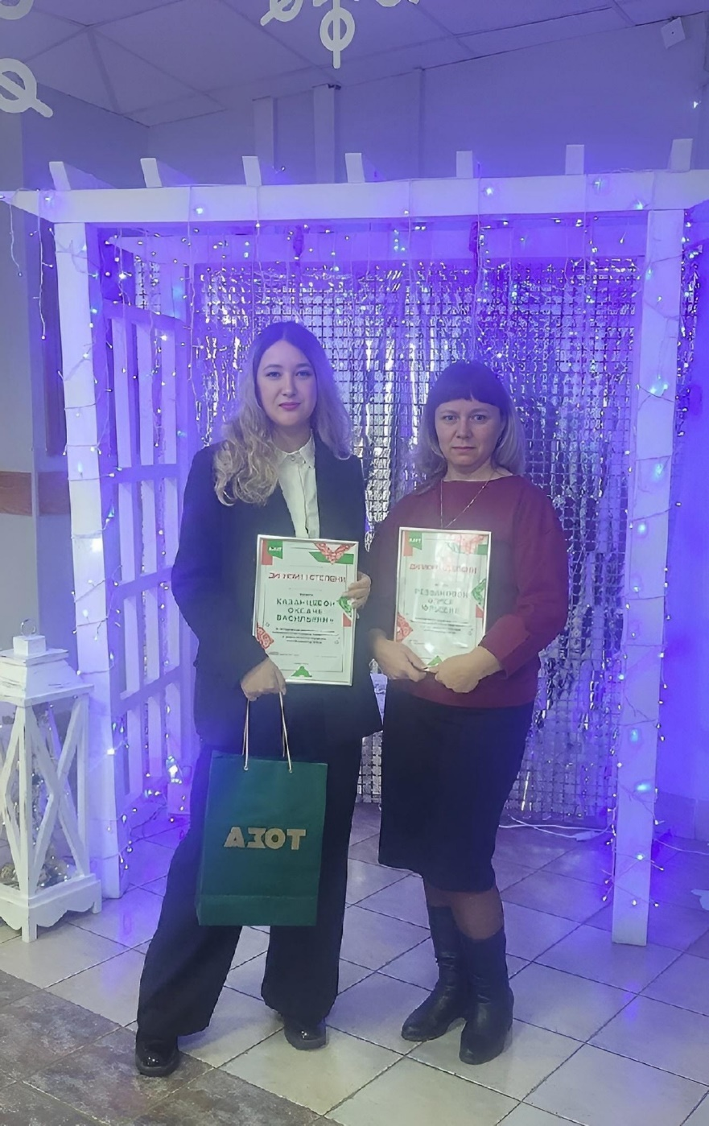
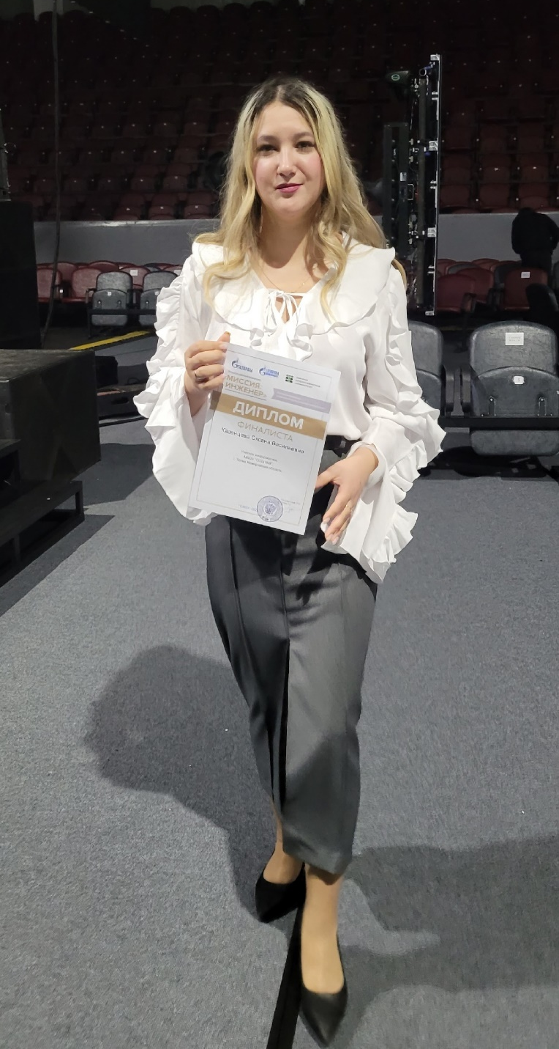
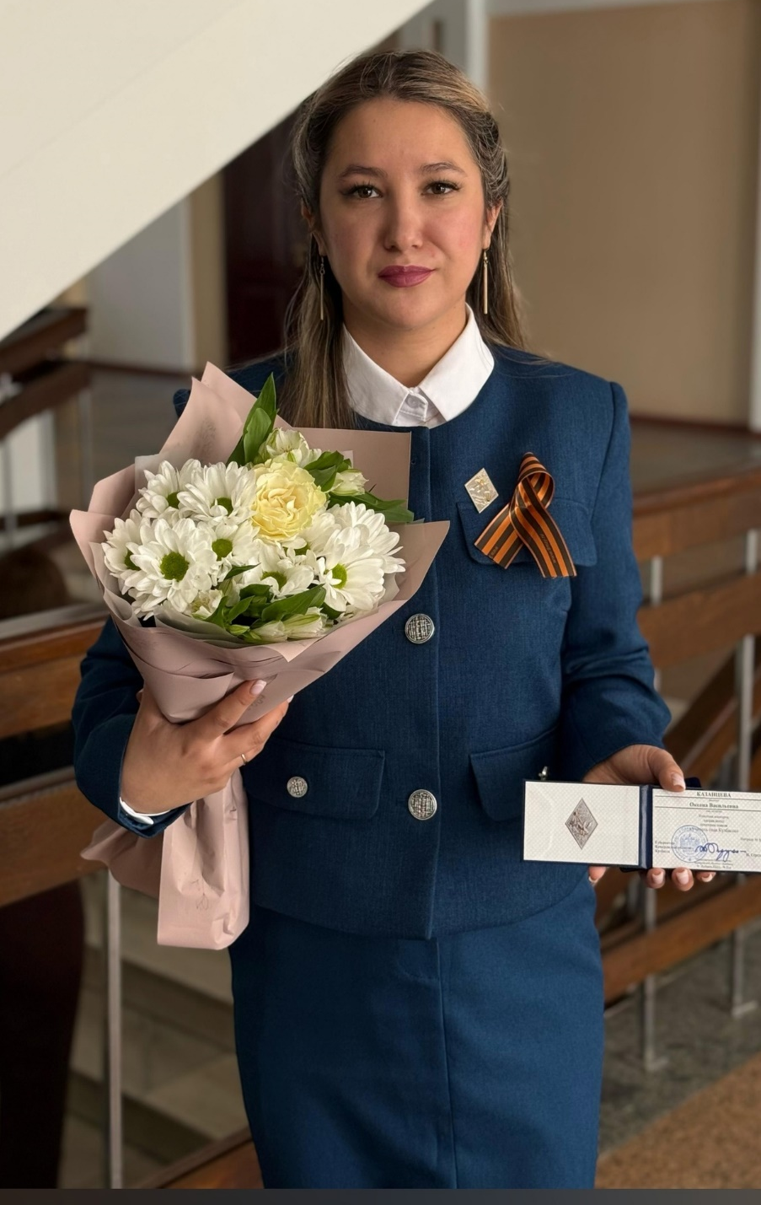
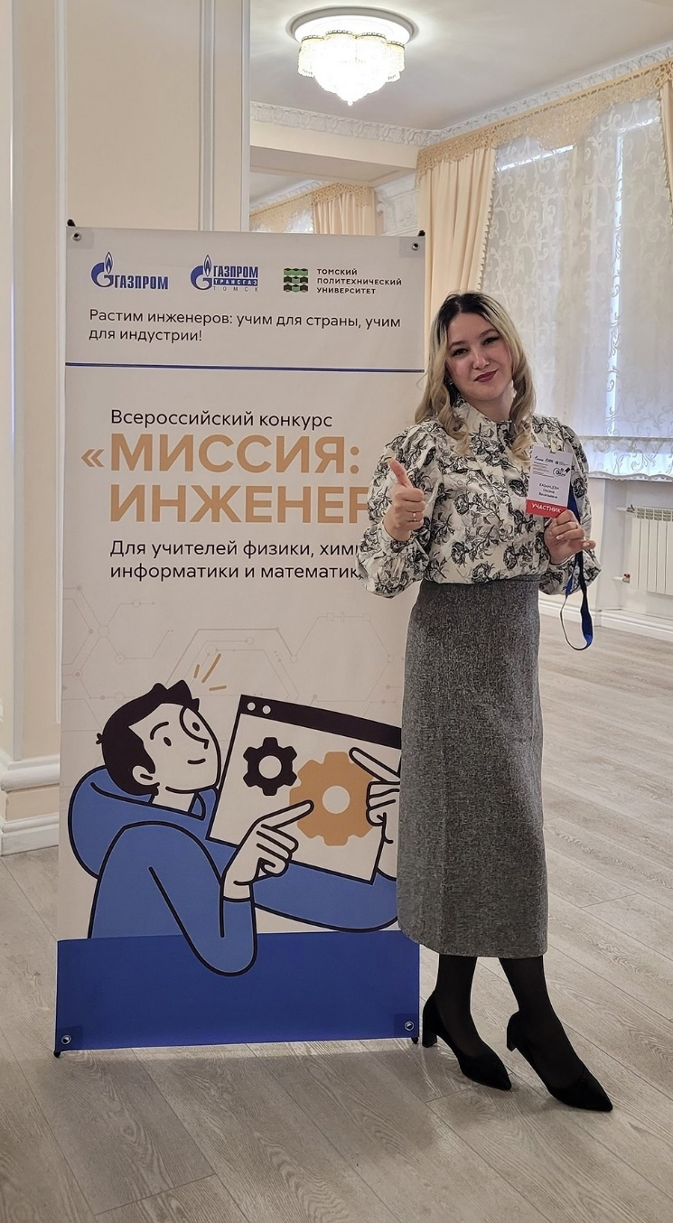
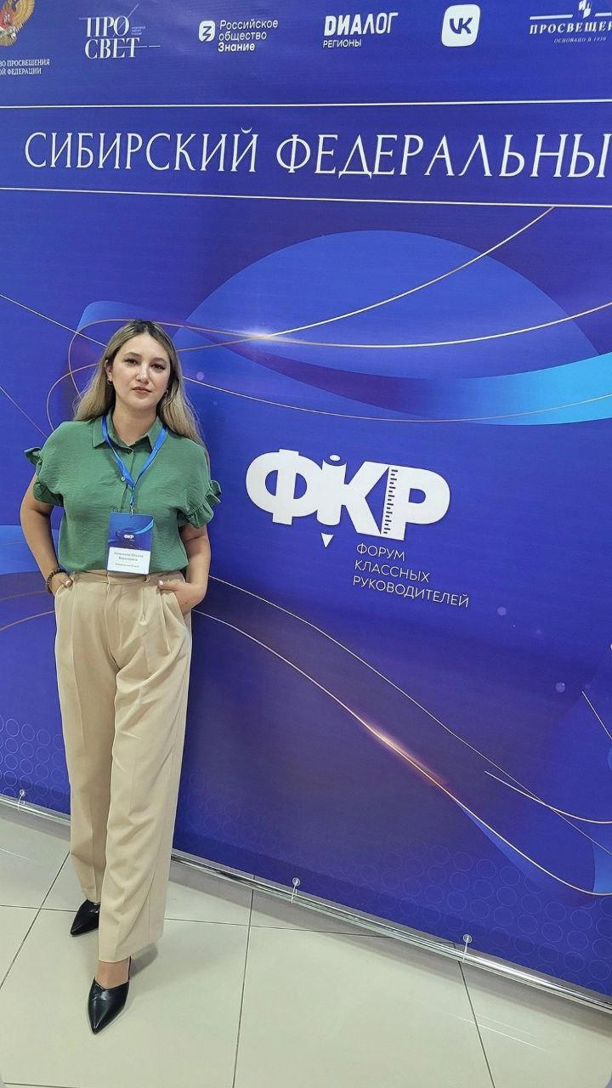
ПРОФориентир-
2024
Региональный конкурс
«Учитель года 2025»
Всероссийский
конкурс
«Миссия инженер»
Форум классных
Руководителей 2024

Slide 5

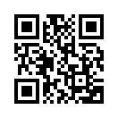
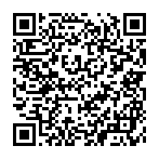


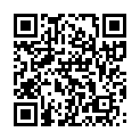
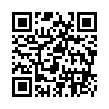

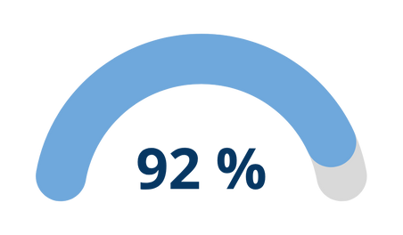
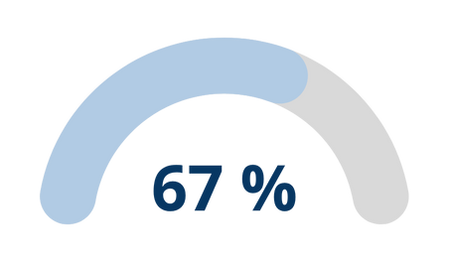




Форум классных руководителей
Конкурсы Минпросвещения России
Миссия: инженер
Конкурсы ИРОК

Slide 6
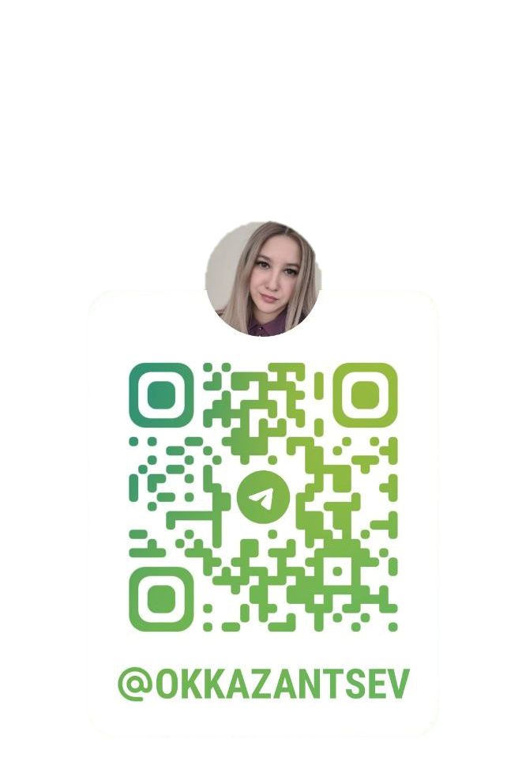
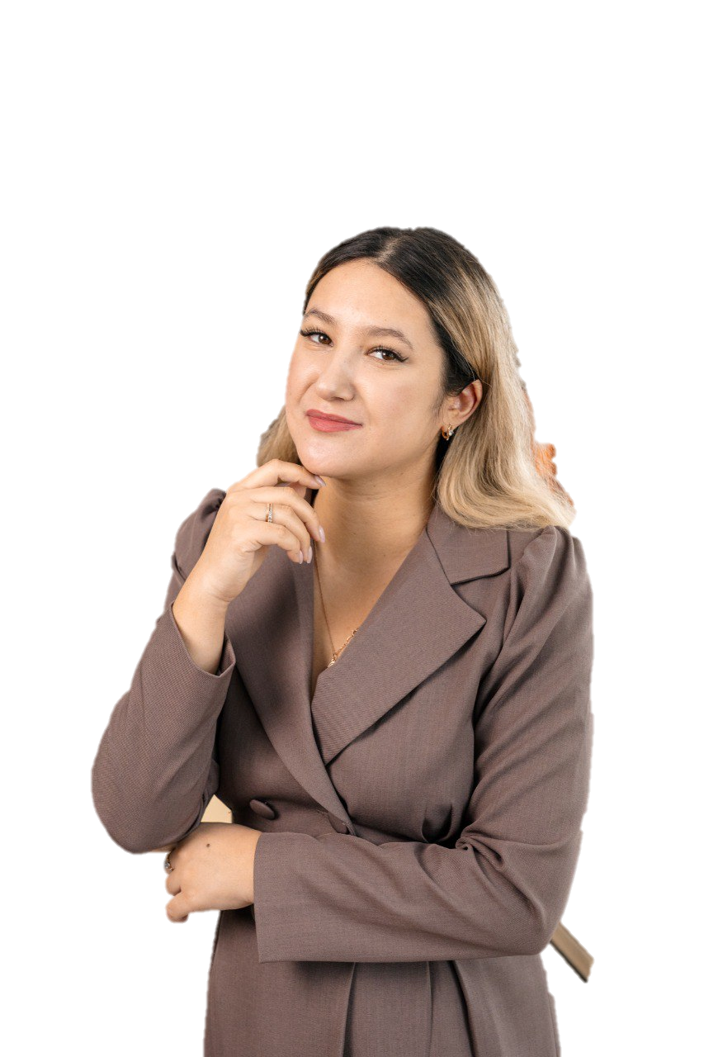
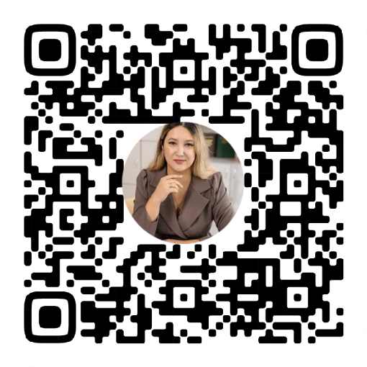
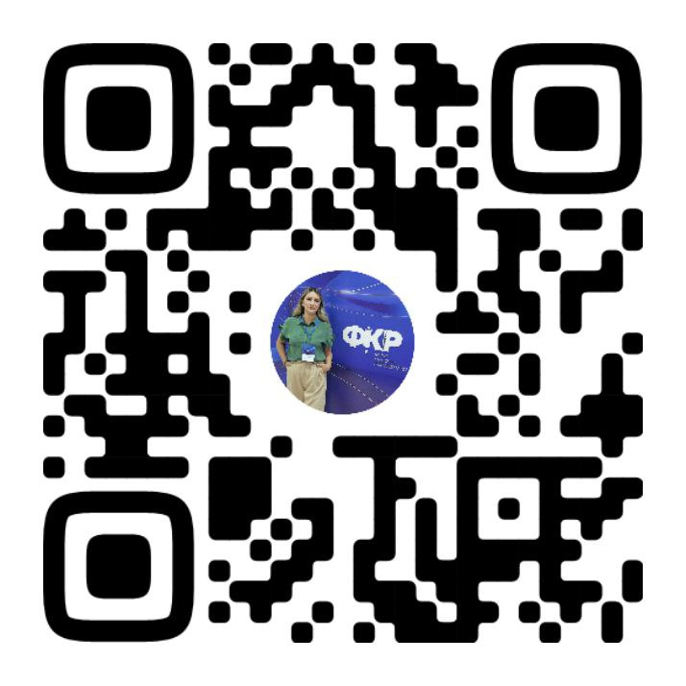



МАХ
Telegram
Vk
Казанцева Оксана Васильевна
Учитель информатики
МБОУ «СОШ №8» Топкинский МО
Кемеровская область-Кузбасс

